Slide 1

La FE cristiana
Un informativo teológico
en
P. Juan María Gallardo
HORA

Slide 2
Tema 7:
LA elevación sobrenatural
y El pecado original
Un trabajo de: Santiago Sanz
Extracto y presentación: Juan María Gallardo

Slide 3
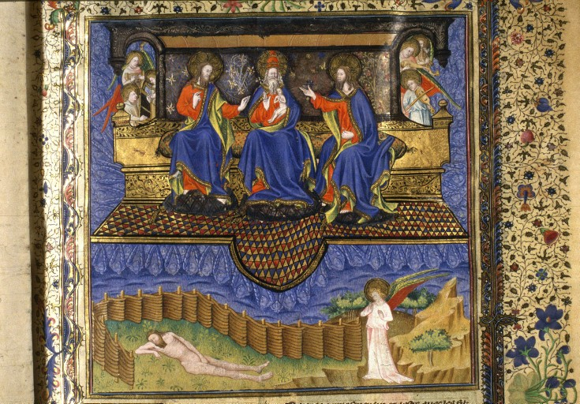
1. La elevación sobrenatural
Al crear al hombre,
Dios lo constituyó
en un estado de santidad y justicia,
ofreciéndole la gracia
de una auténtica
participación en su vida divina.
Así han interpretado
la Tradición y el Magisterio
a lo largo de los siglos
la descripción del paraíso
contenida en el Génesis.

Slide 4
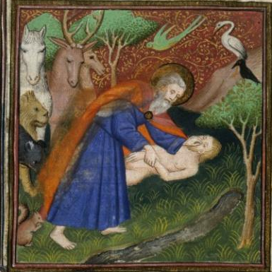
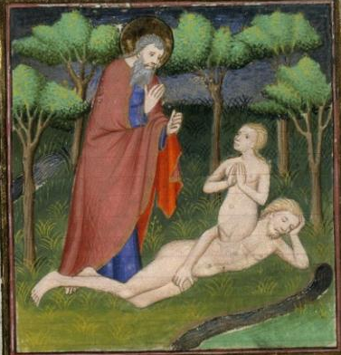
Este estado se denomina
*teológicamente
*elevación sobrenatural,
*pues indica un don gratuito,
*inalcanzable
*con las solas fuerzas naturales,
*no exigido
*aunque congruente
*con la creación del hombre
*a imagen y
*semejanza de Dios.
a) No conviene separar la creación de
la elevación al orden sobrenatural.

Slide 5
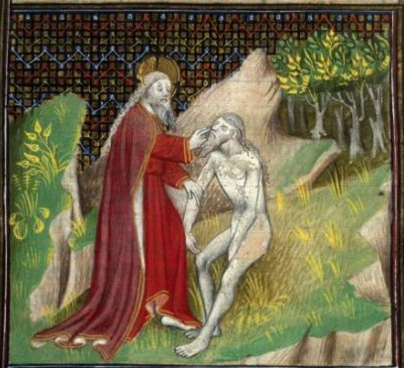
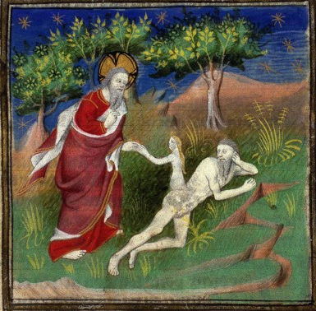
La creación no es “neutra”
respecto a la comunión con Dios,
sino que está orientada a ella.
La Iglesia siempre ha enseñado
que el fin del hombre es sobrenatural,
pues hemos sido «elegidos en Cristo antes
de la creación del mundo para ser santos»
(Ef 1,4).
Dios
desde el principio
ofreció al hombre
su alianza de amor.

Slide 6
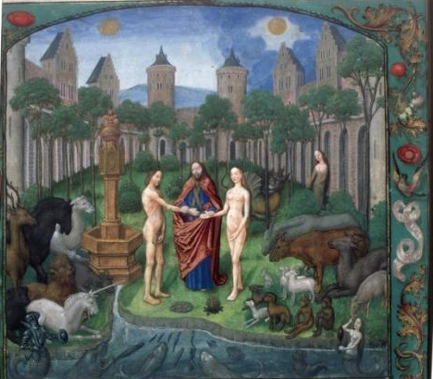
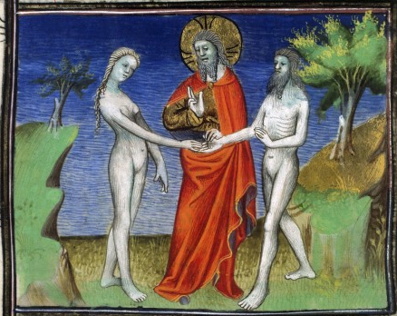
b) Aunque de hecho el fin del hombre
es la amistad con Dios,
la Revelación nos enseña
que al comienzo de la historia
el hombre se rebeló y rechazó
la comunión con su Creador:
es el pecado original,
llamado también caída,
precisamente porque antes
había sido elevado a
la cercanía divina.
No obstante,
al perder la amistad
con Dios el hombre
no quedó reducido a la nada,
sino que continuó siendo hombre, criatura.

Slide 7
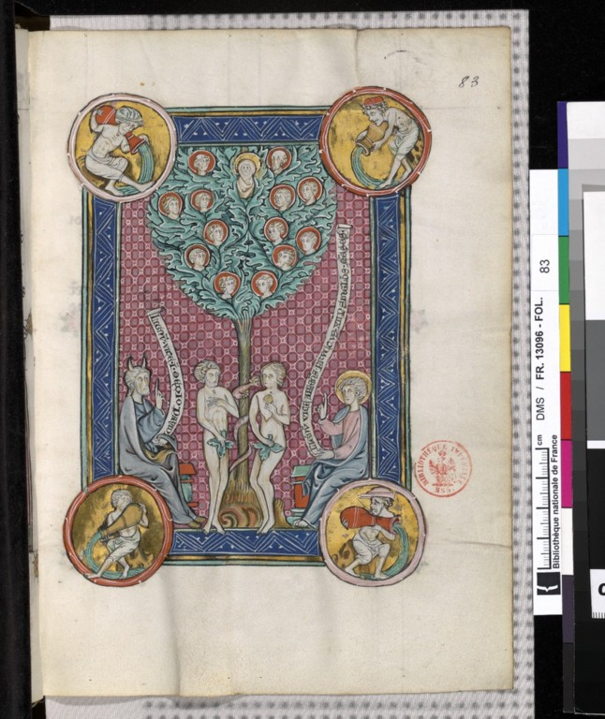
c) Esto nos enseña que,
dentro del único proyecto divino,
pueden distinguirse diversos órdenes:
*el orden natural y
*el orden sobrenatural.
La tradición cristiana ha distinguido
el orden sobrenatural
(la llamada a la amistad divina,
cuyos dones se pierden con el pecado)
del orden natural
(lo que Dios ha concedido al hombre al crearlo y que permanece también a pesar
de su pecado).

Slide 8
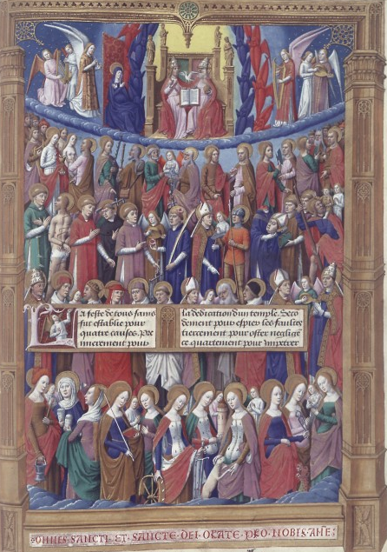
No son dos órdenes
yuxtapuestos o independientes,
pues de hecho lo natural
está desde el principio
insertado y orientado
a lo sobrenatural;
y lo sobrenatural perfecciona
lo natural sin anularlo.
Éstos órdenes pueden distinguirse:
*el don divino de la gracia y
de la redención es distinto del
*don divino de la creación.

Slide 9
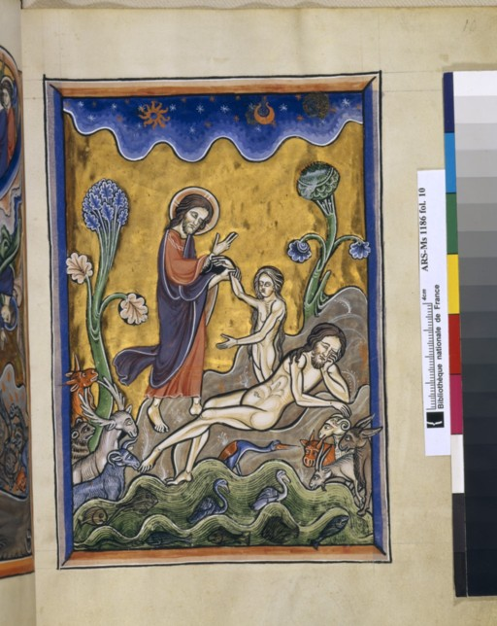
d) Es difícil describir el estado de inocencia perdida por Adán y Eva, sobre el que hay pocas afirmaciones en el Génesis.
Se afirma que recibieron los
dones naturales, que corresponden
a su condición normal de criaturas
y forman su ser creatural.
Recibieron asimismo los
dones sobrenaturales,
es decir, la gracia santificante,
la divinización que esa gracia comporta,
y la llamada última a la visión de Dios.

Slide 10
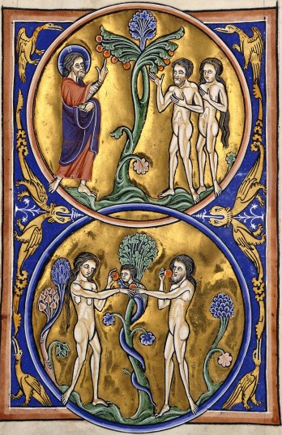
Junto a éstos, la tradición cristiana reconoce la existencia en el Paraíso de los “dones preternaturales”,
es decir, dones que no eran exigidos por la naturaleza pero congruentes con ella, la perfeccionaban en línea natural y constituían, en definitiva, una manifestación de la gracia.
Tales dones eran
*la inmortalidad,
*la exención del dolor (impasibilidad) y
*el dominio de la concupiscencia (integridad).

Slide 11
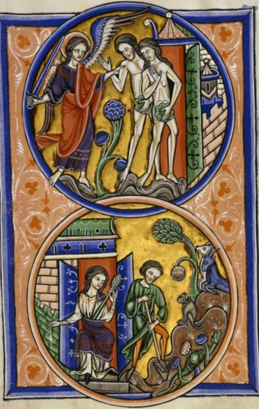
El Concilio de Trento
afirma que el hombre
fue constituido (elevado) en gracia.
La Revelación
nos enseña que,
al comienzo de la historia,
hubo una caída
de un estado superior
a otro inferior.
Y es lo que veremos a continuación.

Slide 12
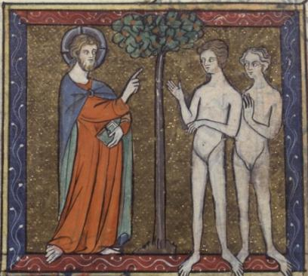
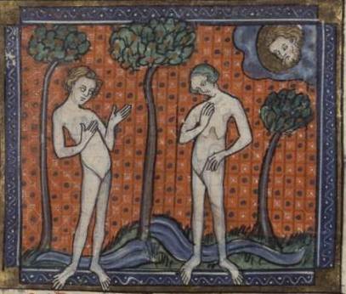
2. El pecado original
Con el relato de la transgresión
humana del mandato divino
de no comer del fruto del árbol prohibido, por instigación de la serpiente (Gn 3,1-13), la Sagrada Escritura enseña que en el comienzo de la historia nuestros
primeros padres se rebelaron
contra Dios, desobedeciéndole
y sucumbiendo a la tentación
de querer ser como dioses.

Slide 13
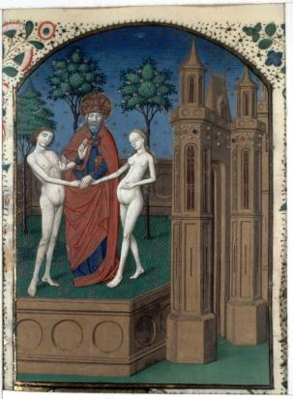
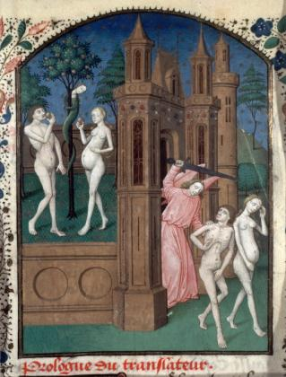
Como consecuencia, recibieron el castigo divino, perdiendo gran parte de los dones que les habían sido concedidos, y fueron expulsados del paraíso.
Esto ha sido interpretado por la tradición cristiana como la pérdida de los dones sobrenaturales y preternaturales, así como un daño en la misma naturaleza humana, si bien no quede esencialmente corrompida.

Slide 14
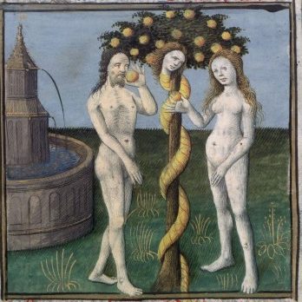
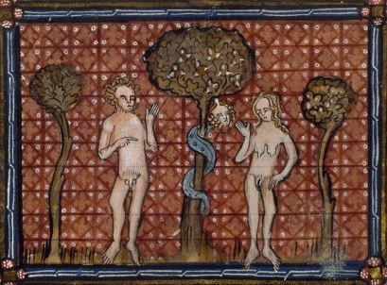
Fruto de la desobediencia,
de preferirse a sí mismo
en lugar de Dios,
el hombre pierde la gracia
y también la armonía
con la creación
y consigo mismo:
el sufrimiento y la muerte
hacen su entrada en la historia.
El primer pecado tuvo el carácter de una tentación aceptada, pues tras la desobediencia humana está la voz de la serpiente, que representa a Satanás, el ángel caído.

Slide 15
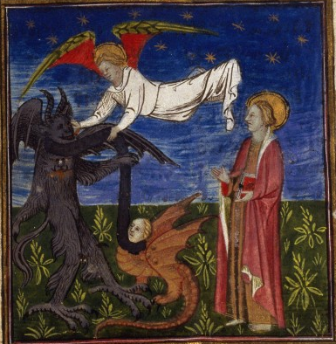
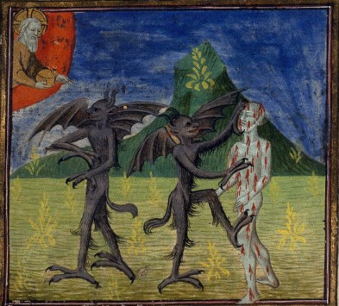
La Revelación habla de
un pecado anterior al suyo:
el de algunos ángeles que,
habiendo sido creados buenos,
rechazaron irrevocablemente a Dios.
Tras el pecado humano,
la creación y la historia
quedan bajo el influjo maléfico
del «padre de la mentira y homicida
desde el principio» (Jn 8,44).
Aunque su poder no es infinito,
sino muy inferior al divino, (…)

Slide 16
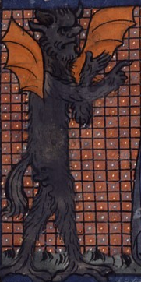
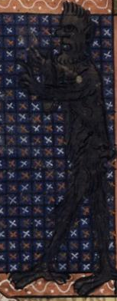
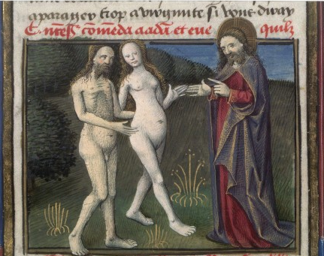
causa realmente muy graves daños en cada persona y en la sociedad, de modo que el hecho de la permisión divina de la actividad diabólica no deja de constituir
un misterio.
El relato contiene también
la promesa divina
de un redentor (Gn 3,15).
La redención ilumina así el alcance y gravedad de la caída humana, mostrando la maravilla del amor
de un Dios que no abandona …

Slide 17
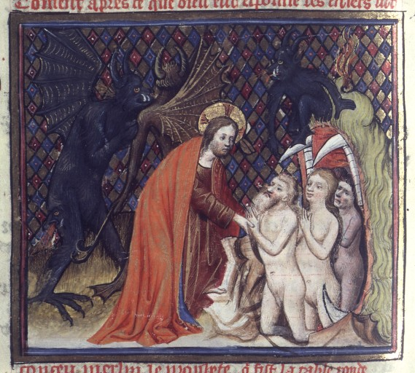
a su criatura sino que
viene a su encuentro
con la obra salvadora
de Jesús.
Catecismo, 388: «Es preciso conocer a Cristo como fuente de gracia para conocer a Adán como fuente de pecado».
Catecismo, 385: «“El misterio de la iniquidad” (2 Ts 2,7) sólo se esclarece a la luz del “Misterio de la piedad” (1 Tm 3,16)»

Slide 18
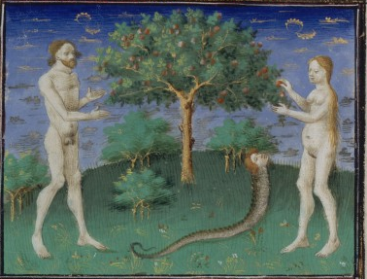
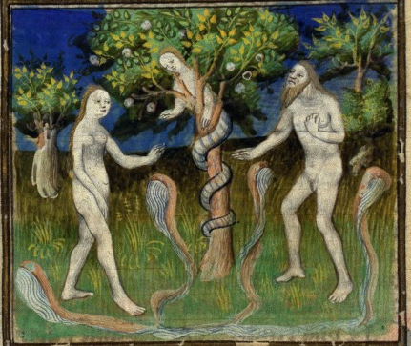
La Iglesia
ha entendido siempre
este episodio
como un hecho histórico
–aun cuando se nos haya trasmitido con un lenguaje ciertamente simbólico–
que ha sido denominado tradicionalmente
(a partir de San Agustín)
como “pecado original”,
por haber ocurrido en los orígenes.
Es un pecado “originante”
de los pecados personales
realizados en la historia.

Slide 19
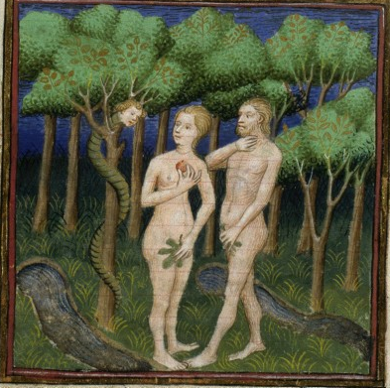
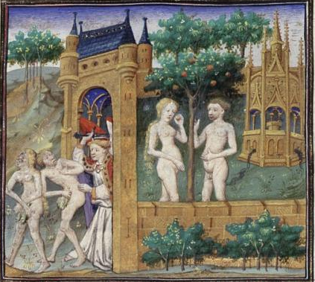
Entró en el mundo
como fruto del mal
uso de la libertad
por parte de
las criaturas
(primero
los ángeles,
después
el hombre).
El mal moral no pertenece,
pues, a la estructura humana,
no proviene ni de la naturaleza social
del hombre ni de su materialidad,
ni obviamente tampoco de Dios
o de un destino inamovible.

Slide 20
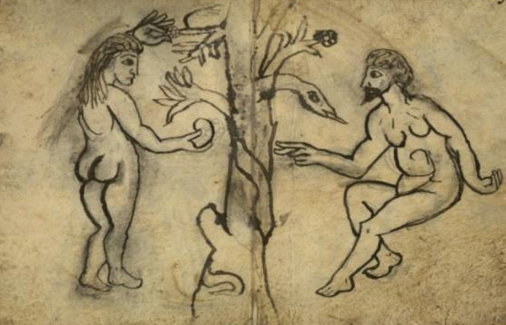
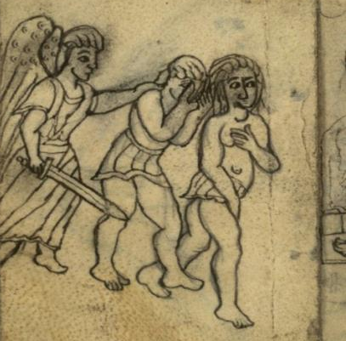
El realismo cristiano pone al hombre delante de su propia responsabilidad: puede hacer el mal como fruto de su libertad, y el responsable de ello no es otro que uno mismo.
A lo largo de la historia,
la Iglesia ha formulado el dogma del pecado original en contraste con el optimismo exagerado y el pesimismo existencial.

Slide 21
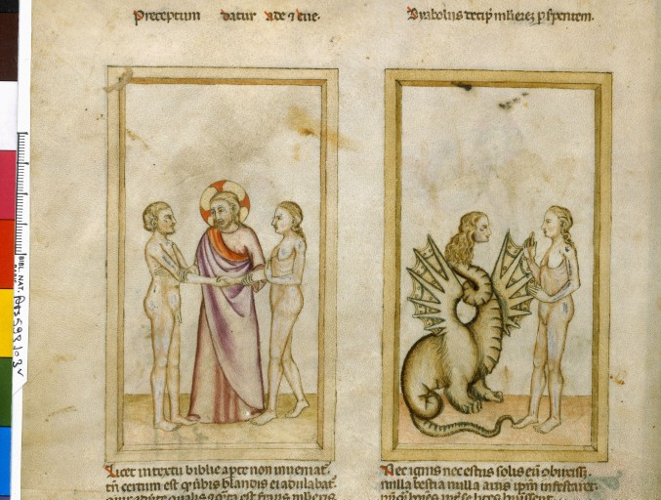
Frente a Pelagio,
que afirmaba que el hombre puede realizar el bien sólo con sus fuerzas naturales, y que la gracia es una mera ayuda externa, minimizando así tanto el alcance del pecado de Adán como la redención de Cristo –reducidos a un mero mal o buen ejemplo, respectivamente– el Concilio de Cartago (418), siguiendo a San Agustín, enseñó la prioridad absoluta de la gracia, pues el hombre tras el pecado ha quedado dañado.

Slide 22
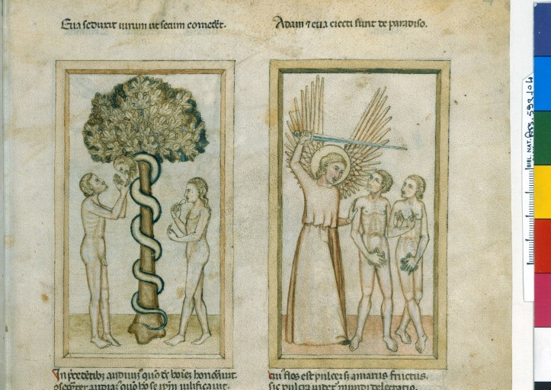
Frente a Lutero,
que sostenía que tras el pecado
el hombre está esencialmente corrompido en su naturaleza,
que su libertad queda anulada y
que en todo lo que hace hay pecado, el Concilio de Trento (1546) afirmó la relevancia ontológica del bautismo, que borra el pecado original; aunque permanecen
sus secuelas –entre ellas, la concupiscencia, que no se ha de identificar, como hacía Lutero,
con el pecado mismo–, el hombre es libre en sus actos y puede merecer con obras buenas, sostenidas por la gracia.

Slide 23
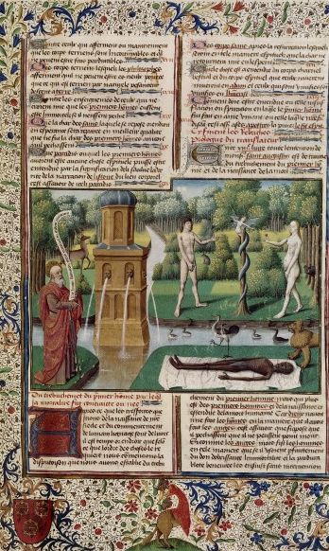
En el fondo de la posición luterana, y también de algunas interpretaciones recientes de Gn 3, está en juego una adecuada comprensión de la relación entre
1) naturaleza e historia,
2) el plano psicológico- existencial y el plano ontológico,
3) lo individual y lo colectivo.
1) Es un error interpretar el relato de la caída como una explicación simbólica de la original condición pecadora humana.

Slide 24
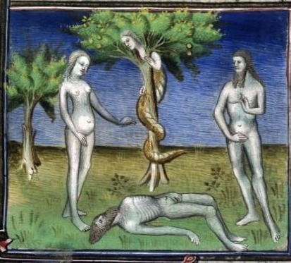
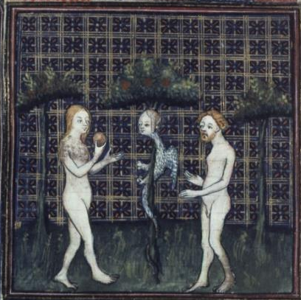
Esta interpretación convierte
en naturaleza un hecho histórico, mitificándolo y haciéndolo inevitable: paradójicamente, el sentido de culpa que lleva a reconocerse “naturalmente” pecador, conduciría a mitigar o eliminar la responsabilidad personal en el pecado, pues el hombre no podría evitar aquello a lo que tiende espontáneamente.
Lo correcto, más bien, es afirmar que la condición pecadora pertenece a la historicidad del hombre, y no a su naturaleza originaria.

Slide 25
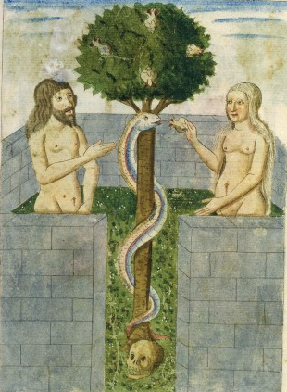
2) Al haber quedado después del bautismo algunas secuelas del pecado, el cristiano puede experimentar con fuerza la tendencia hacia el mal, sintiéndose profundamente pecador, como ocurre en la vida de los santos.
Sin embargo, esta perspectiva existencial no es la única, ni tampoco la más fundamental, pues el bautismo ha borrado realmente el pecado original y nos ha hecho hijos de Dios.

Slide 26
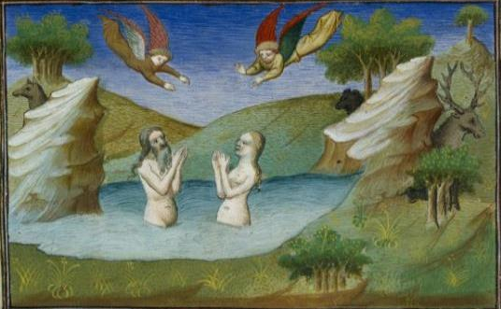
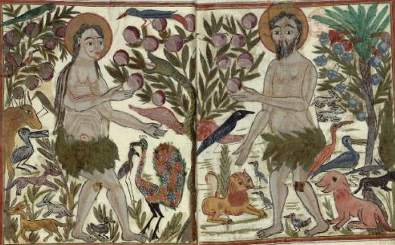
Ontológicamente, el cristiano
en gracia es justo ante Dios.
Lutero radicalizó la perspectiva existencial, entendiendo toda la realidad desde ella, que quedaba así marcada ontológicamente por el pecado.
3) El tercer punto lleva a la cuestión de la transmisión del pecado original, «un misterio
que no podemos comprender plenamente» (Catecismo, 404).

Slide 27
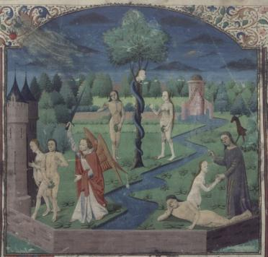
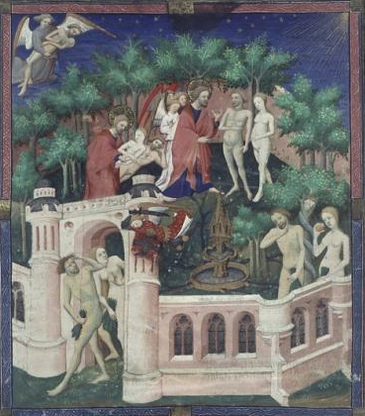
La Biblia enseña que nuestros primeros padres trasmitieron el pecado a toda la humanidad.
Los siguientes capítulos del Génesis narran la progresiva corrupción del género humano; estableciendo un paralelismo entre Adán y Cristo, San Pablo afirma: «como por la desobediencia de un solo hombre todos fueron constituidos pecadores, así también por la obediencia de uno solo [Cristo] todos quedarán constituidos justos» (Rm 5,19).

Slide 28
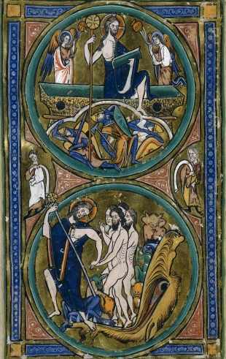
«Adán y Eva
cometen un pecado personal,
pero este pecado [...]
será transmitido por propagación
a toda la humanidad, es decir,
por la transmisión de una naturaleza humana privada de la santidad y
de la justicia originales.
El pecado original es
un pecado “contraído”,
“no cometido”,
un estado y
no un acto.

Slide 29
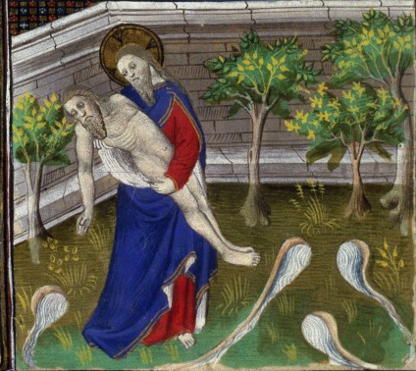
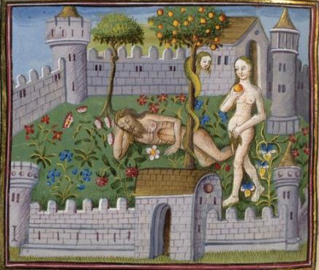
Así, «aunque propio de cada uno, el pecado original no tiene, en ningún descendiente de Adán, un carácter de falta personal» (Catecismo 405).
Para algunas personas es difícil aceptar la idea de un pecado heredado, sobre todo si se tiene una visión individualista de la persona
y de la libertad.
Ante las lamentables consecuencias del pecado y
su difusión universal
cabe preguntarse:

Slide 30
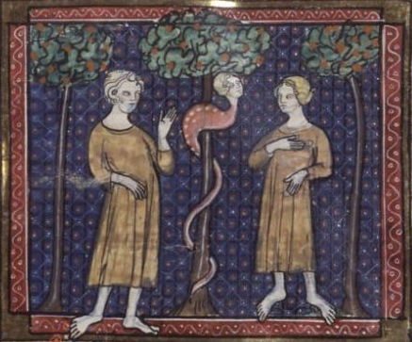
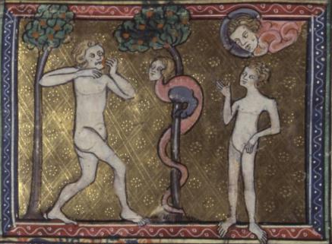
«Pero, ¿por qué Dios no impidió que el primer hombre pecara?
S. León Magno responde:
“La gracia inefable de Cristo nos ha dado bienes mejores que los que nos quitó la envidia del demonio” (serm. 73,4).
Y S. Tomás de Aquino:
“Nada se opone a que la naturaleza humana haya sido destinada a un fin más alto después del pecado.
Dios, en efecto, permite que los males se hagan para sacar de ellos un mayor bien.

Slide 31
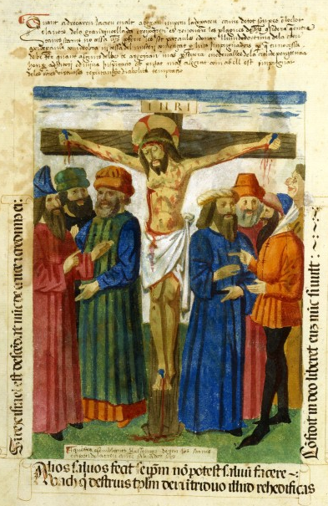
De ahí las palabras de S. Pablo: ‘Donde abundó el pecado, sobreabundó la gracia’ (Rm 5,20).
Y el canto del Exultet:
‘¡Oh feliz culpa que mereció tal
y tan grande Redentor!’”
(Summa Theologiae, III, 1, 3, ad 3)» (Catecismo, 412).
La Iglesia siempre ha leído el relato de la caída en una óptica de monogenismo (proveniencia del género humano a partir de
una sola pareja).

Slide 32
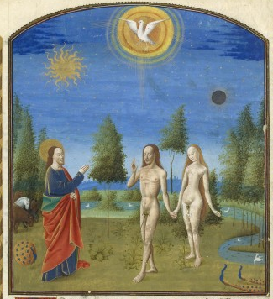
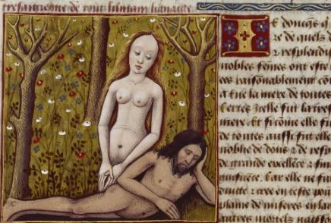
La hipótesis contraria, el poligenismo, pareció imponerse como dato científico (e incluso exegético) durante unos años, pero hoy en día a nivel científico se considera más plausible la descendencia biológica de una sola pareja (monofiletismo).
Desde el punto de vista de la fe, el poligenismo es problemático, pues no se ve cómo pueda conciliarse con la Revelación sobre el pecado original (cfr. Pío XII, Enc. Humani Generis).

Slide 33
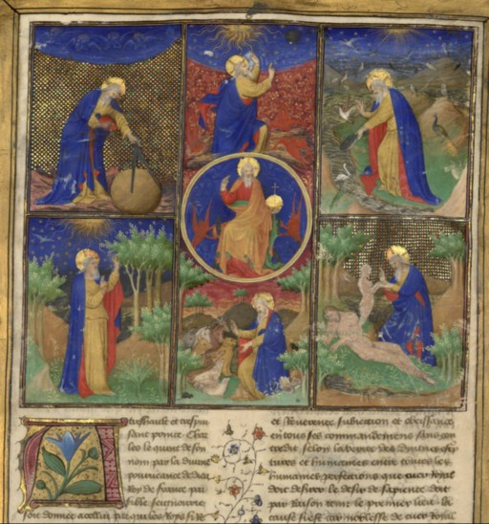
3. Algunas consecuencias prácticas
La principal consecuencia práctica de la doctrina de la elevación y del pecado original es el realismo que guía la vida del cristiano, consciente tanto de la grandeza de su ser hijo de Dios como de la miseria de su condición de pecador. Este realismo:
a) Previene tanto de un optimismo ingenuo como de un pesimismo desesperanzado.

Slide 34
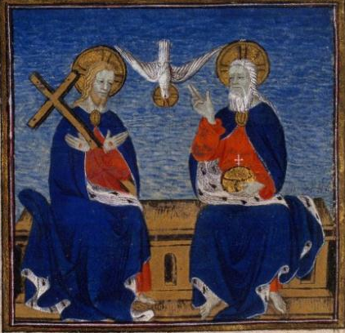

Catecismo, 407:
Y «proporciona una mirada de discernimiento lúcido sobre la situación
-del hombre y
-de su obrar en el mundo [...].
Ignorar que el hombre posee una naturaleza herida, inclinada al mal, da lugar a graves errores
-en el dominio de la educación,
-de la política,
-de la acción social y
-de las costumbres»

Slide 35


b) Da una serena confianza en Dios,
Creador y Padre misericordioso,
que no abandona a su criatura,
perdona siempre,
y conduce todo hacia el bien,
aun en medio de adversidades.
«Repite: “omnia in bonum!”,
todo lo que sucede,
“todo lo que me sucede”,
es para mi bien...
Por tanto –ésta es la conclusión acertada–: acepta eso, que te parece tan costoso,
como una dulce realidad».

Slide 36


c) Suscita una actitud de profunda humildad, que lleva a reconocer
sin extrañezas los propios pecados,
y a dolerse de ellos por ser
una ofensa a Dios y no tanto
por lo que suponen de defecto personal.
d) Ayuda a distinguir lo que es propio
de la naturaleza humana en cuanto tal
de lo que es consecuencia de la herida
del pecado en la naturaleza humana.
Después del pecado, no todo lo que se experimenta como espontáneo es bueno.
La vida humana tiene, pues, el carácter de un combate:

Slide 37


es preciso combatir por comportarse de modo humano y cristiano.
Toda la tradición de la Iglesia ha hablado de los cristianos como de milites Christi, soldados de Cristo.
Soldados que llevan
la serenidad a los demás, mientras combaten continuamente contra
las personales malas inclinaciones.

Slide 38


El cristiano que se esfuerza
por evitar el pecado
no se pierde nada
de lo que hace la vida
buena y bella.
Frente a la idea de que es necesario que el hombre haga el mal para experimentar su libertad autónoma, pues en el fondo una vida sin pecado sería aburrida, se alza la figura de María, concebida inmaculada, que muestra que una vida completamente entregada a Dios, lejos de producir hastío, se convierte en una aventura llena de luz y de infinitas sorpresas.

Slide 39
Bibliografía básica
Catecismo de la Iglesia Católica, 374-421.
Compendio del Catecismo de la Iglesia Católica, 72-78.
Juan Pablo II, Creo en Dios Padre. Catequesis sobre el Credo (I), Palabra, Madrid 1996, 219 ss.
DH, nn. 222-231; 370-395; 1510-1516; 4313.
Lectura recomendada
Juan Pablo II, Memoria e identidad, 2005.
---------------------------x---------------------------

Slide 40
Presentación de estudio
para que los asistentes puedan estudiar
los contenidos de la clase y para que,
quien quiera utilizarla, pueda modificarla
según su propio estilo
P. JMG
www.oracionesydevociones.info
www.encuentra.com
juanmariagallardo@gmail.com
secretariaifti@gmail.com

Slide 41

…

